Slide 1

МИКРОКЛОНАЛЬНОЕ
РАЗМНОЖЕНИЕ
Чернова Дарья Олеговна, педагог
дополнительного образования
ГОУ ДО ТО «ОЭБЦУ»
«Детский технопарк естественнонаучной направленности»

Slide 2

Биотехнология – это дисциплина, изучающая использования живых организмов, их систем и продуктов их жизнедеятельности для решения технологических задач, а так же возможности создания живых организмов с необходимыми свойствами методом генной инженерии.
ТЕКСТ ТЕКСТ ТЕКСТ ТЕКСТ ТЕКСТ ТЕКСТ ТЕКСТ ТЕКСТ

Slide 3
Биотехнология
Современная биотехнология – это наука и отрасль, развивающаяся в трех основных направлениях:
Молекулярная биология и генетическая инженерия;
Микробиология и микробиологическая промышленность;
Культура клеток и тканей in vitro.

Slide 4
Биотехнология
Направления биотехнологии применительно растительных объектов:
Биотехнология производства культуры клеток, тканей и органов растений;
Биотехнология микроклонального размножения особей;
Генная инженерия;
Банк in vitro и криоконсервация (сохранение генофонда растений)

Slide 5
Суть метода
Достижения в области культуры клеток и тканей привели к созданию принципиально нового метода вегетативного размножения — клонального микроразмножения (получение в условиях in vitro (в пробирке), неполовым путем растений, генетически идентичных исходному экземпляру).
В основе метода лежит уникальная способность растительной клетки реализовывать присущую ей тотипотентность, то есть под влиянием внешнего воздействий давать начало целому растительному организму.

Slide 6
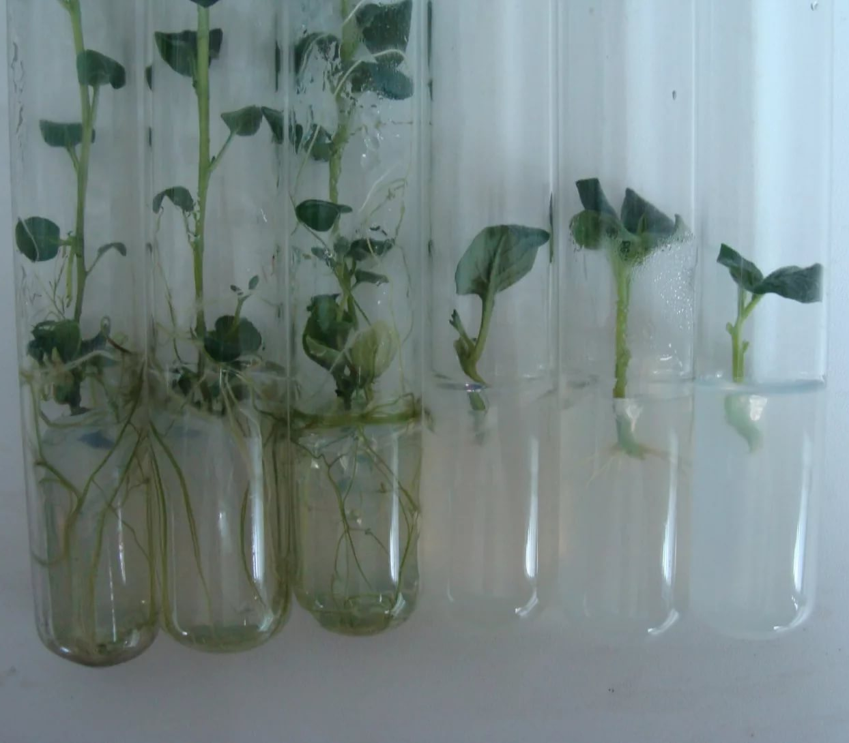
Микроклональное размножение
Культура in vitro – выращивание клеток, тканей, органов на искусственной питательной среде в стерильных условиях при контролируемых физических факторах (свет, температура, влажность).

Slide 7
Микроклональное размножение
Когда используются методы размножения in vitro:
Размножение редких сортов и гибридов растений;
Для сохранения в культуре новых перспективных сортов, особенно полученных in vitro;
Быстрое получение большого количества безвирусного материала с дальнейшей посадкой в грунт;
Сохранение редких и исчезающих видов растений;
Ускорение размножения в селекции древесных растений

Slide 8
Преимущества метода
Получение генетически однородного посадочного материала;
Оздоровление растений от грибковых и бактериальных патогенов;
Освобождение растений от вирусов за счет использования меристемной культуры;
Высокий коэффициент размножения;
Размножение растений, трудно размножаемых традиционными способами;
Возможность проведения работ в течение всего года;
Массовое производство растений на базе единичных экземпляров;
Занимает малые площади.

Slide 9
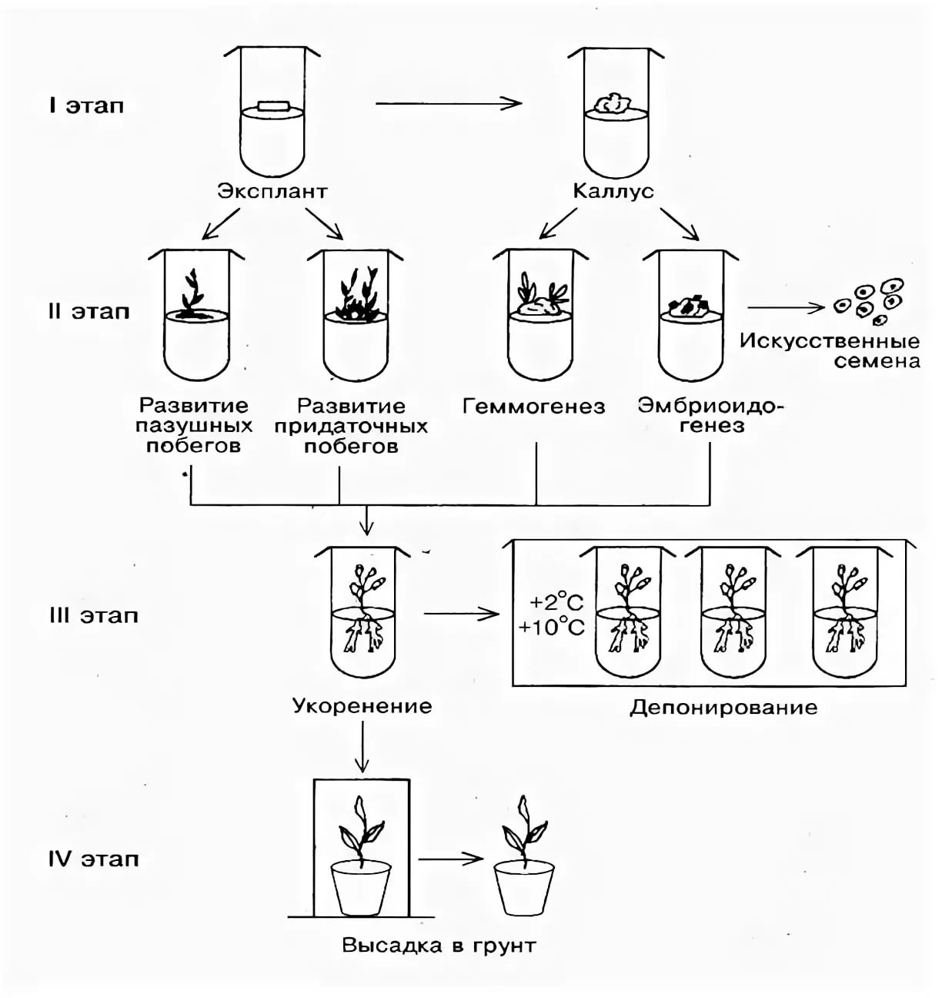
Этапы клонального микроразмножения
Введение в культуру in vitro (выбор растения донора, изолирование и стерилизация, высадка на питательную среду)
Собственно микроразмножение путем:
Стимуляция развития пазушных почек экспланта
Микрочеренкование побега
Стимуляции образования микроклубней и микролуковичек
3) Укоренение микропобегов
4) Адаптация растений к условиям in vitro (перенос растений в субстрат и климокамеру или в условия теплицы в почву.

Slide 10
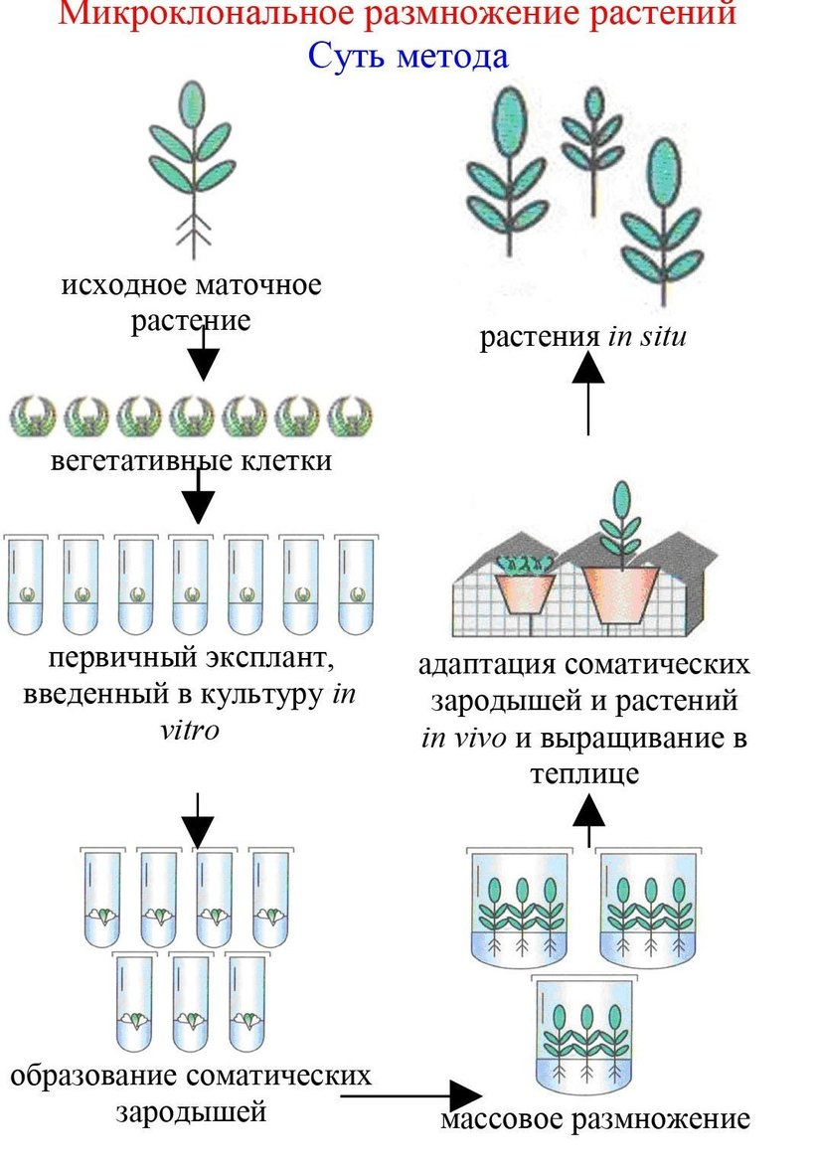
Этапы клонального микроразмножения

Slide 11


Подготовка и введение в культуру in vitro растительных тканей
Эффективность введения в культуру зависит от многих факторов:
Тип стерилизующего вещества и время обработки
Видовые и сортовые особенности растений
Тип используемого экспланта
Возраст и качество растительного материала
Сезон проведения работ

Slide 12
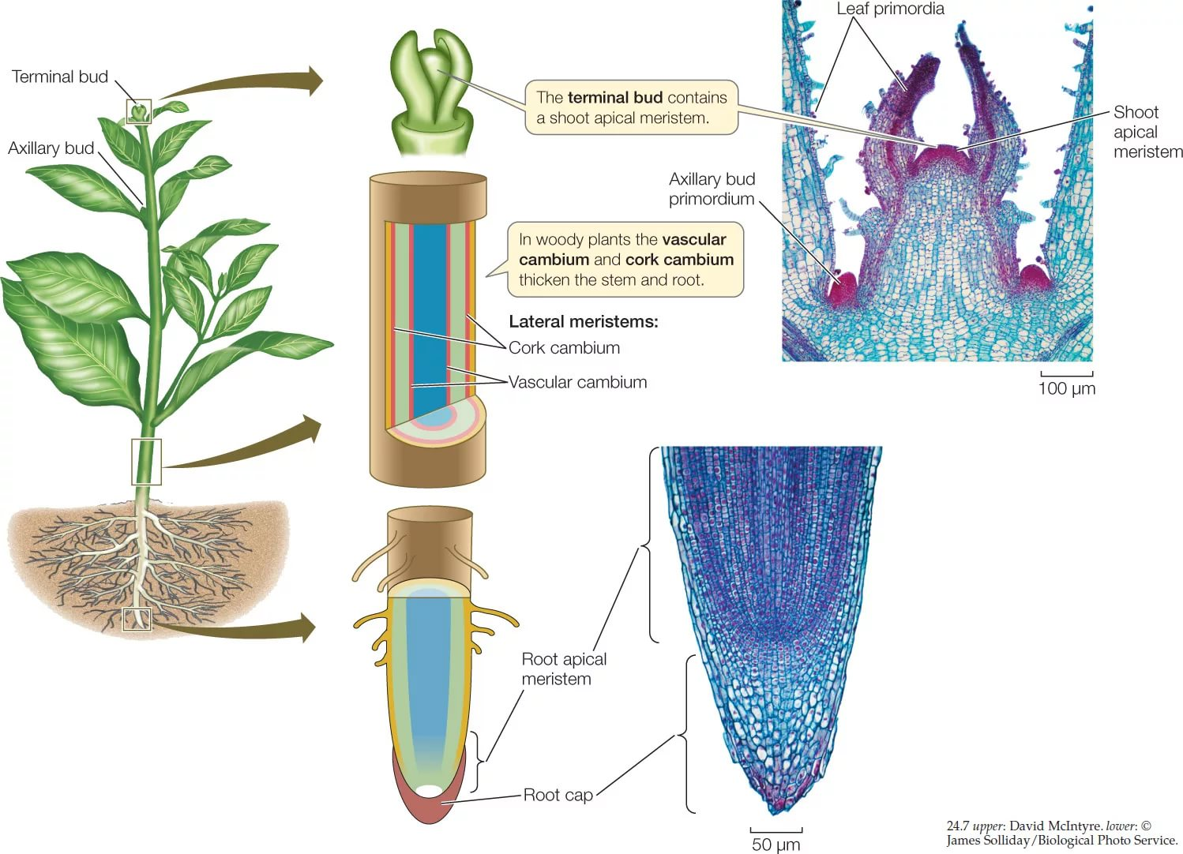
Виды меристем
Меристемы или образовательные ткани — обобщающее название для тканей растений, состоящих из интенсивно делящихся и сохраняющих физиологическую активность на протяжении всей жизни клеток, обеспечивающих непрерывное нарастание массы растения и предоставляющих материал для образования различных специализированных тканей (проводящих, механических и т. п.)

Slide 13
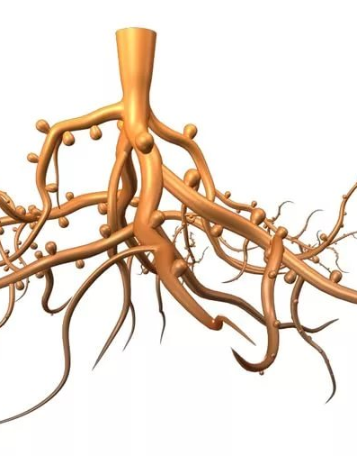
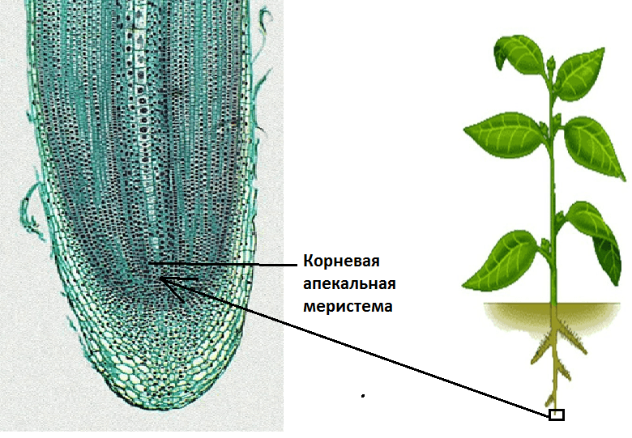
Апикальные меристемы

Slide 14
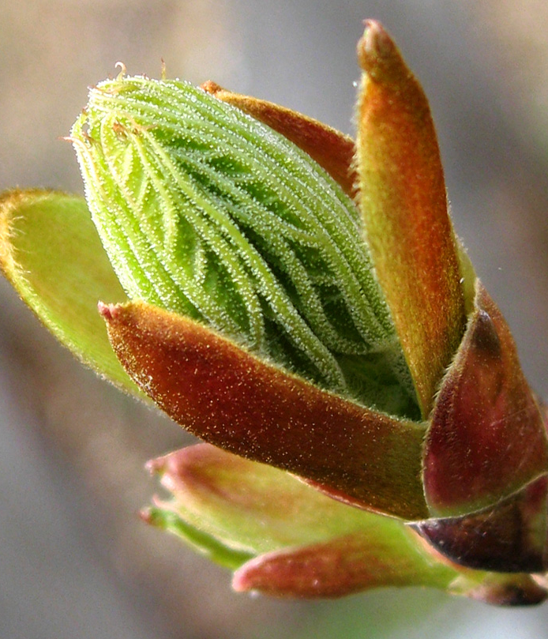
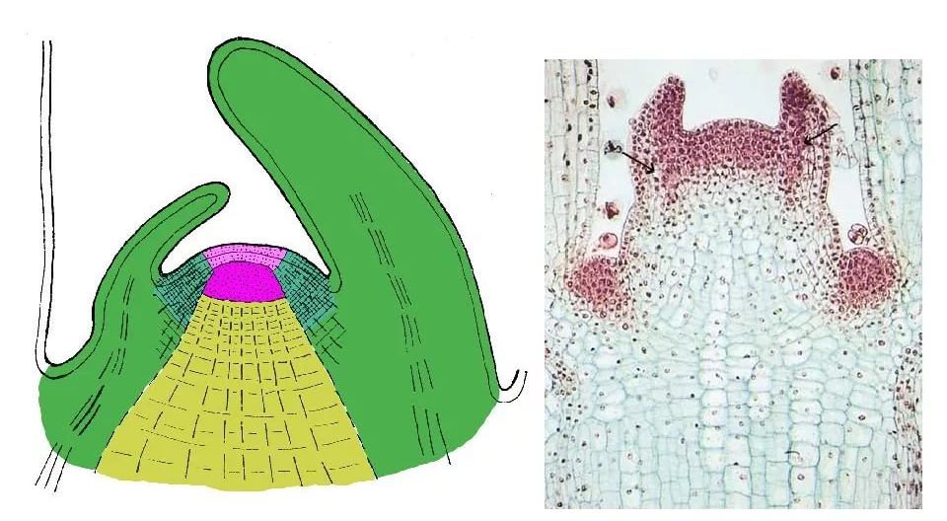
Апикальные меристемы

Slide 15


Slide 16
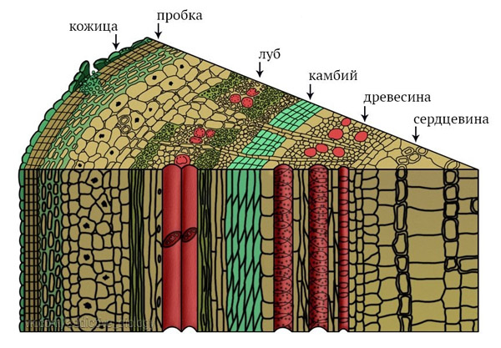
Латеральные (вторичные) меристемы

Slide 17
Техника безопасности
Рабочее место следует держать в чистоте. Нельзя загромождать его посудой, бумагой и ненужными материалами.
При обращении со стеклянной химической посудой и приборами необходимо соблюдать меры предосторожности. Стеклянную посуду следует держать осторожно, не сжимаю ее сильно пальцами.
Все работы следует проводить в белом халате, чтобы избежать порчи одежды химическими реактивами и для соблюдения стерильности во время работы в ламинарном шкафу.
Необходимо быть предельно внимательным при работе с хирургическими инструментами, так как при неосторожном с ними обращениями можно пораниться самому и трамвировать находящихся рядом.

Slide 18

СПАСИБО ЗА ВНИМАНИЕ!

